Slide 1
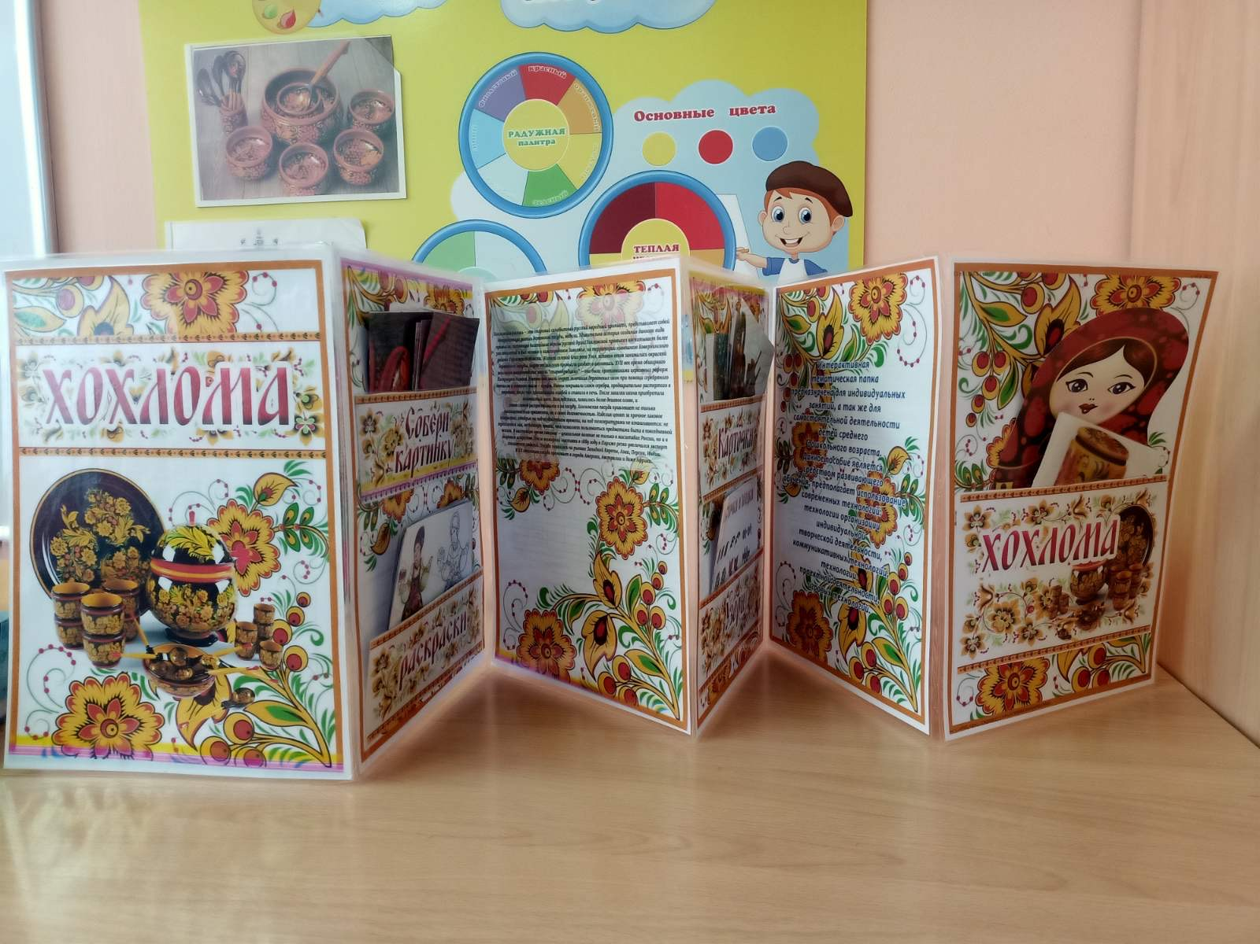
Муниципальное дошкольное образовательное автономное учреждение
"Детский сад № 46 г. Орска
Лепбук «Хохлома»

Slide 2
Интерактивная тематическая папка предназначена для индивидуальных занятий, а так же для самостоятельной деятельности детей среднего и старшего возраста. Данное пособие является средством развивающего обучения, предполагает использование современных технологий: технологии организации индивидуальной творческой деятельности, коммуникативных технологий, технологии проектной деятельности, игровых технологий.

Slide 3
Цель: расширение и закрепление знаний детей о хохломской росписи, как одного из видов декоративно- прикладного искусства.
Задачи: формирование у воспитанников представления об особенностях хохломской росписи, истории ее появления, ее особенностях; развитие внимания, памяти, связной речи; воспитание эстетического вкуса, приобщение к истокам русской народной культуре.
Лепбук включает:
Историю возникновения хохломской росписи;
Дидактические игры «Собери картинку», «Пазлы «Хохлома»;
Карточки с изображением предметов расписанных хохломской росписью;
Узоры хохломской росписи;
Раскраски.

Slide 4
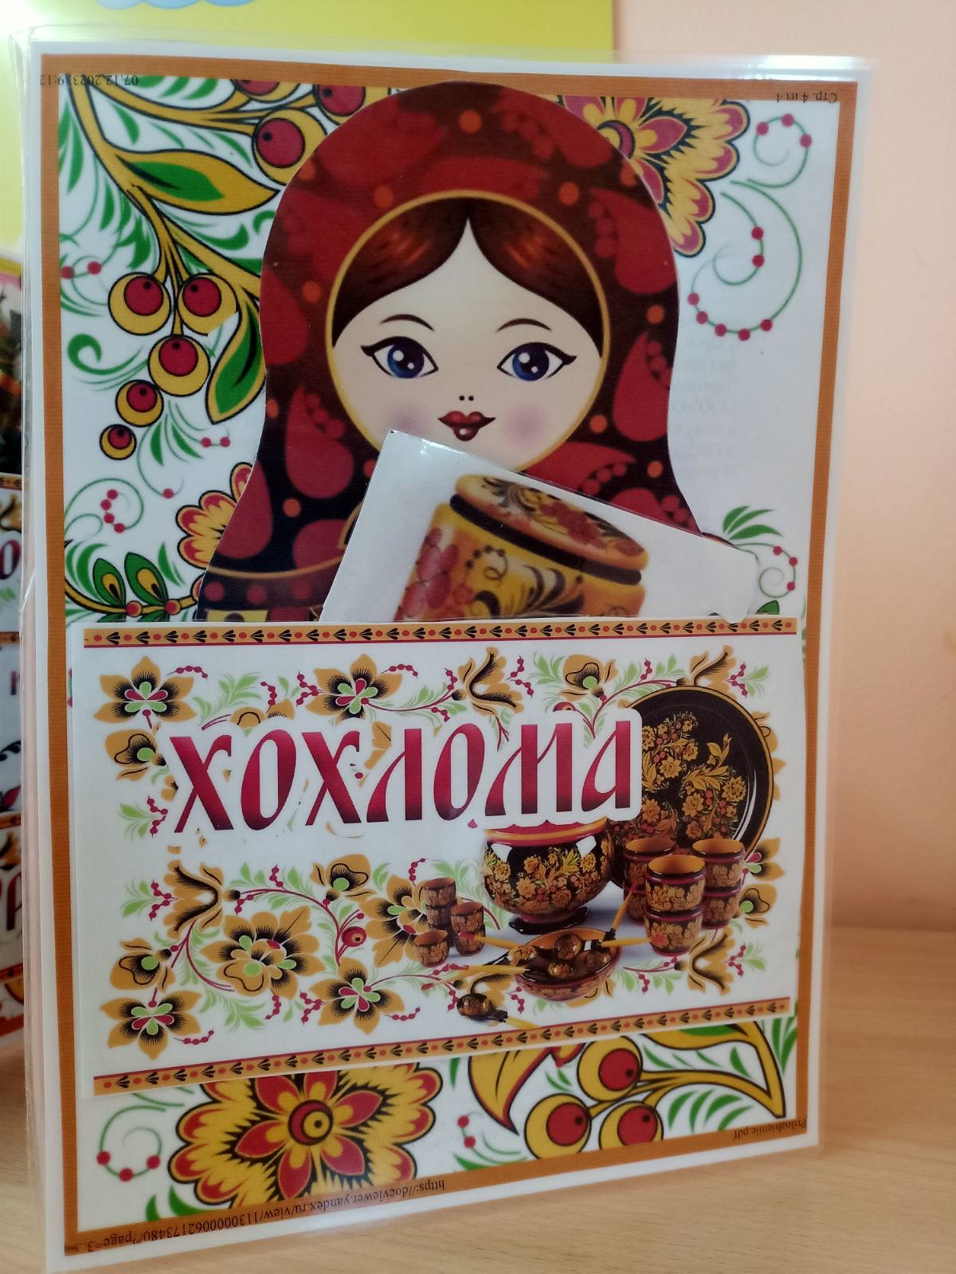
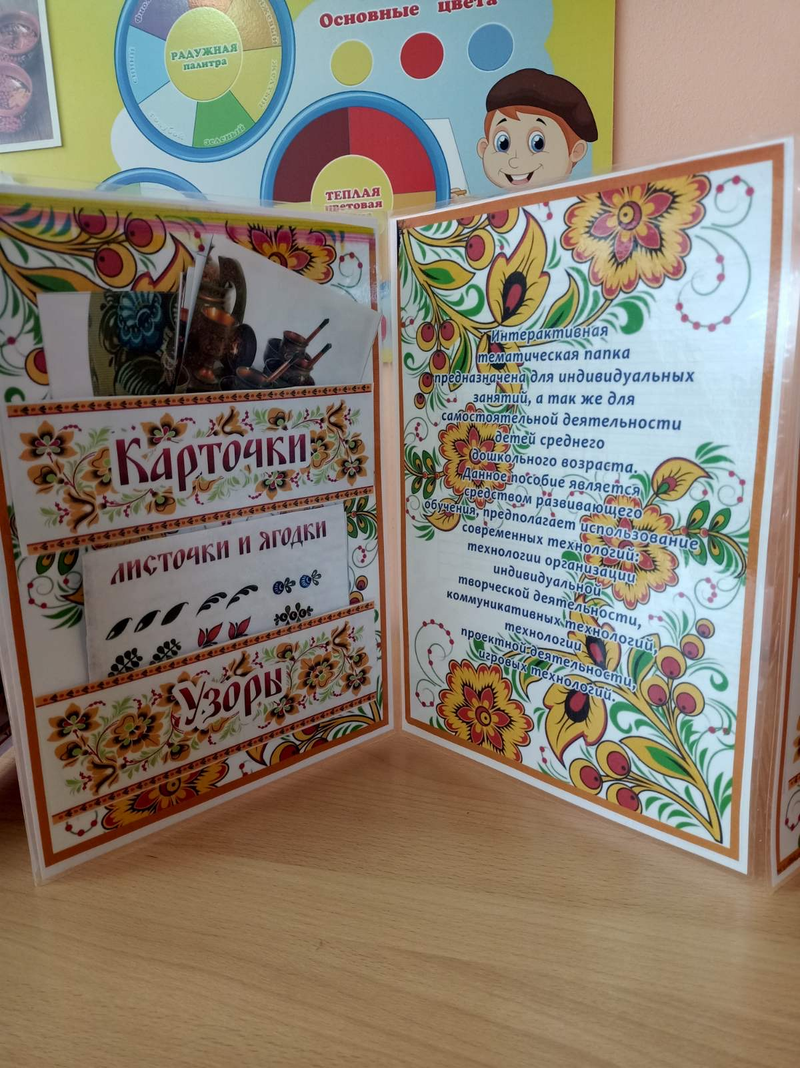
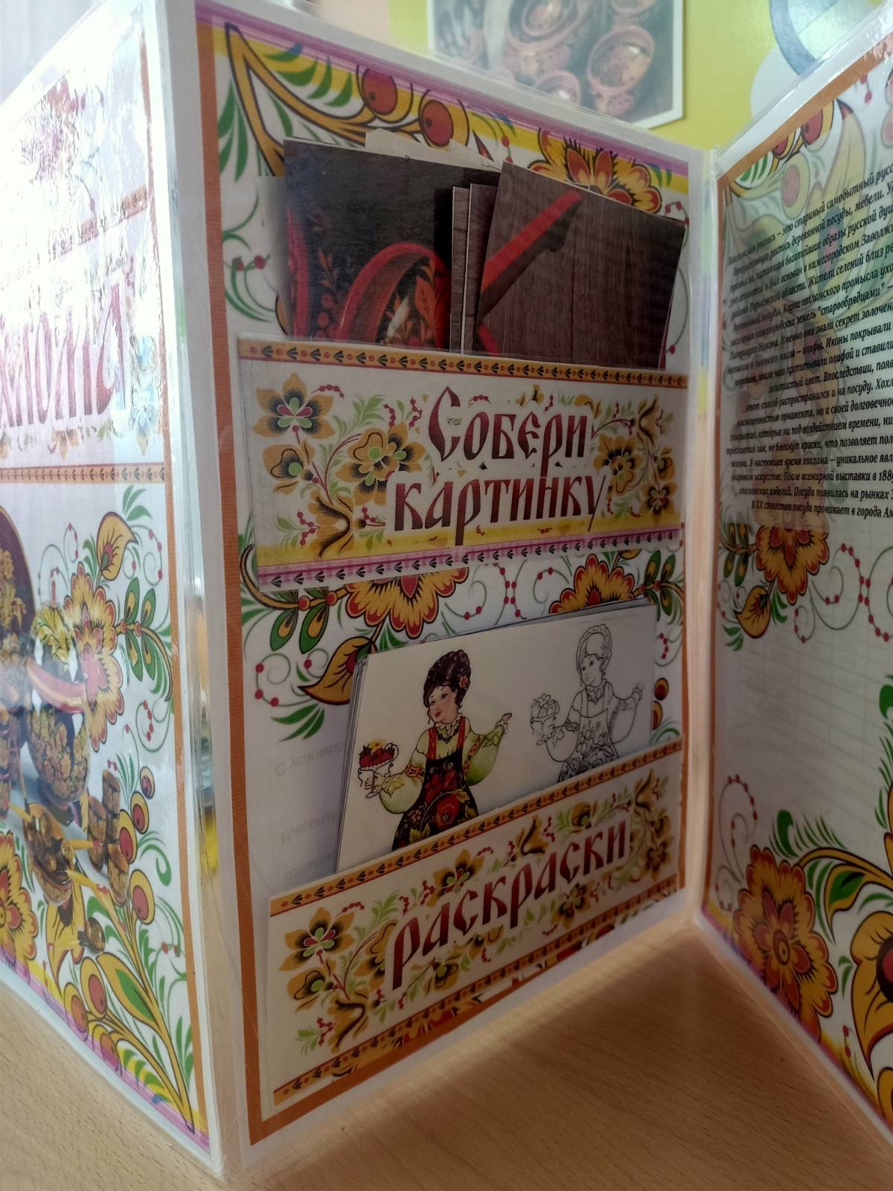

Slide 5
